Slide 1
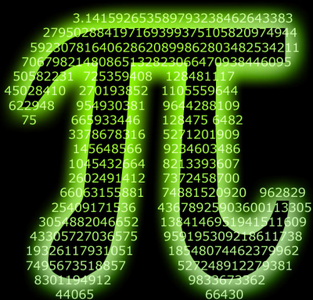
tra arte
e poesia
L'irrazionale
Ciclo di conferenze estivo "Le passeggiate della mente"
Città di Jesolo - 2016

Slide 2


Slide 3
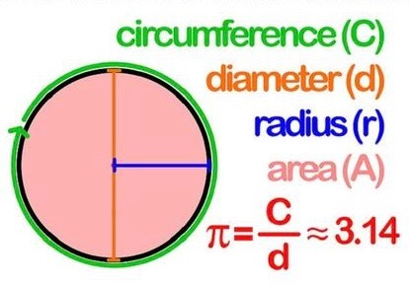
La definizione di pi greco è semplicissima...
ma è un numero
IRRAZIONALE
: le sue cifre decimali
non formano sequenze periodiche e continuano all'infinito: 3,14159265358979323846264338327950288

Slide 4
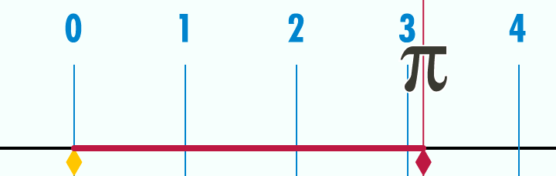
“questo misterioso 3,14159…che entra da ogni porta e da ogni finestra e che si trova sotto ogni tetto”
Augustus De Morgan

Slide 5
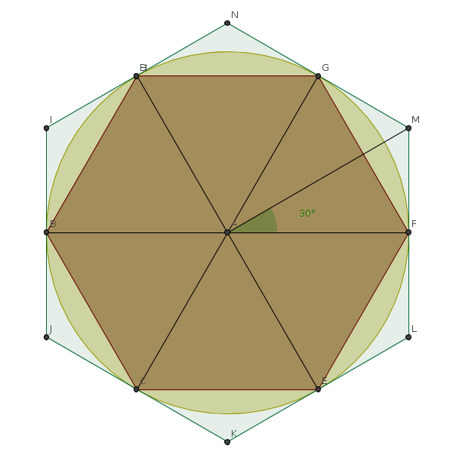
Ci hanno provato in molti a catturarlo nel corso della storia dell'umanità:
Babilonesi
Egizi
Cinesi
Greci Tolomeo
Fibonacci
Newton
Leibniz
Eulero
Legendre
Ma questi sono solo alcuni nomi....
Poi arrivarono i SUPERCOMPUTER ….
ARCHIMEDE

Slide 6
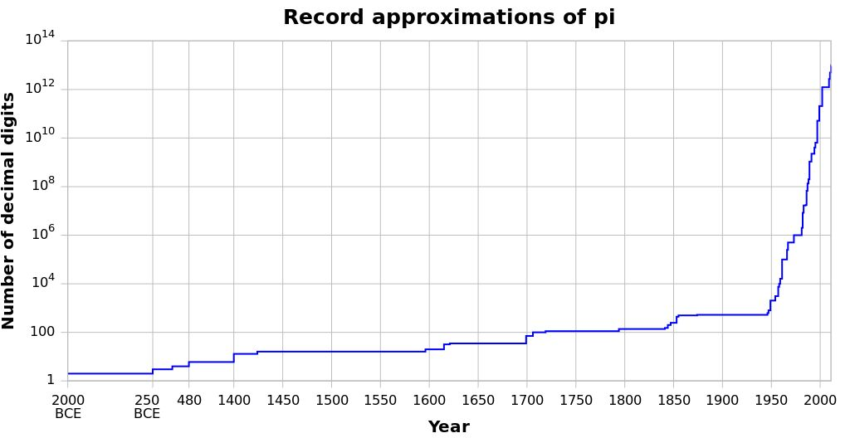

Slide 7
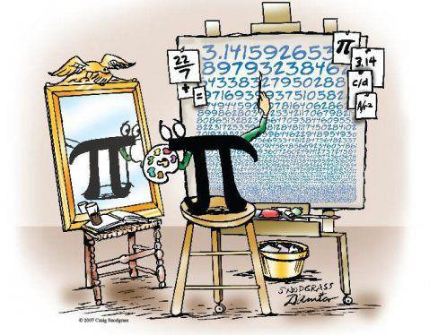
In molti hanno provato però a catturarne
la bellezza e il fascino nelle loro opere....

Slide 8
Prima parte:
L’arte di PI-GRECO

Slide 9
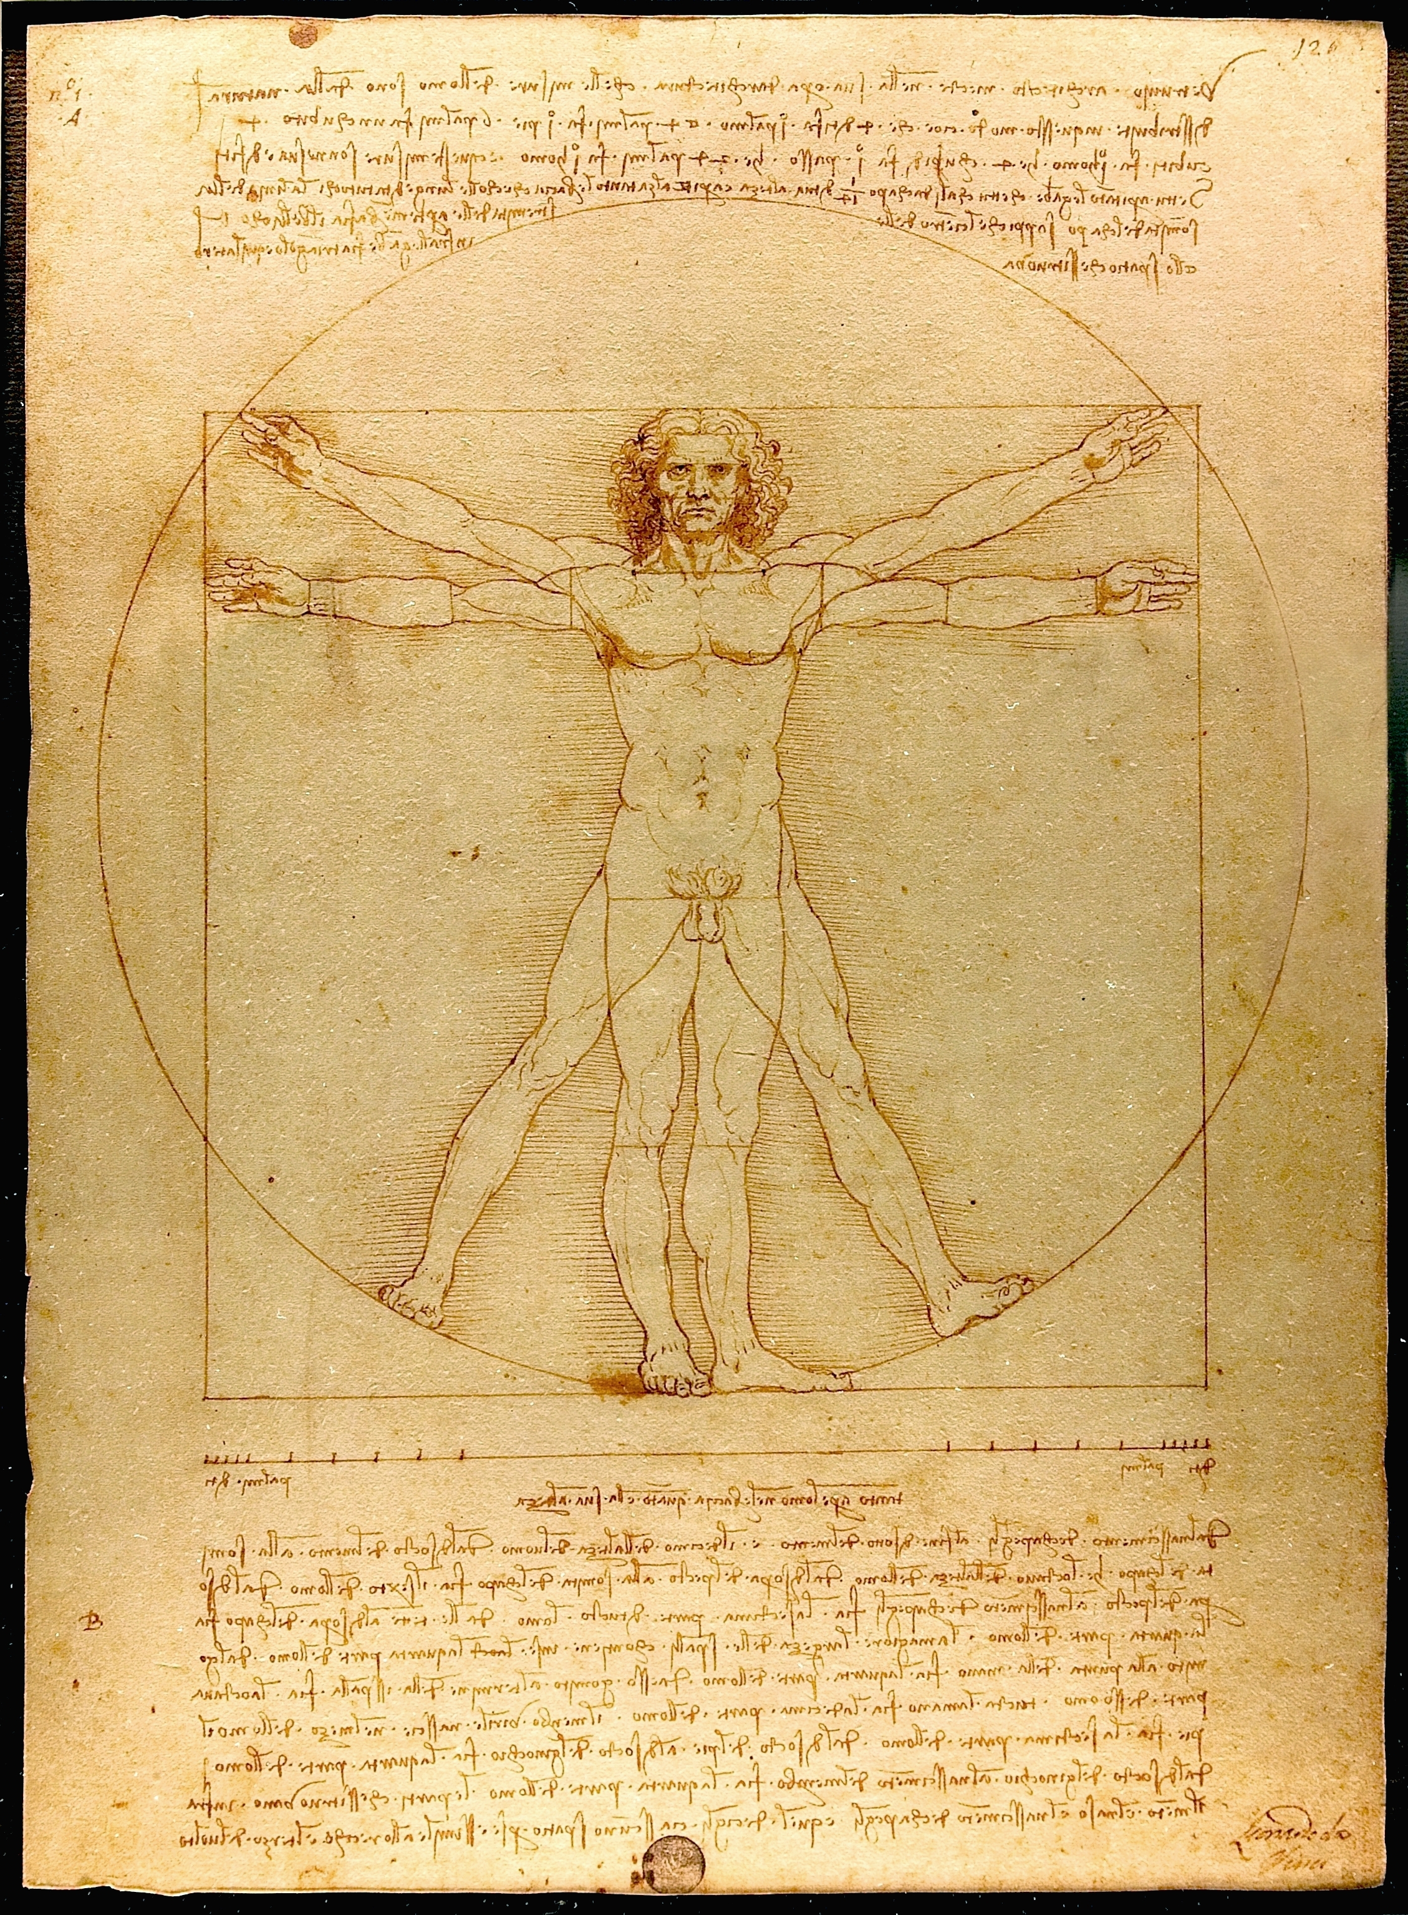
Apriamo la sezione con un omaggio al grande
Leonardo da Vinci con L'Uomo vitruviano

Slide 10
Ma prima e dopo di lui moltissimi artisti, filosofi e religioni hanno riconosciuto nel cerchio la figura della perfezione ed è proprio il cerchio, come abbiamo visto, a celare la natura misteriosa di pi greco.
Citiamone alcuni esempi di spicco...
Giacomo Balla, Mercurio passa davanti il Sole
1914
Vasily Kandinsky, Alcuni cerchi 1926
Yin e yang nell'antica filosofia cinese
Cerchio nel grano Barbury Castle 2008
Stonehenge
La ruota della vita nel buddismo

Slide 11
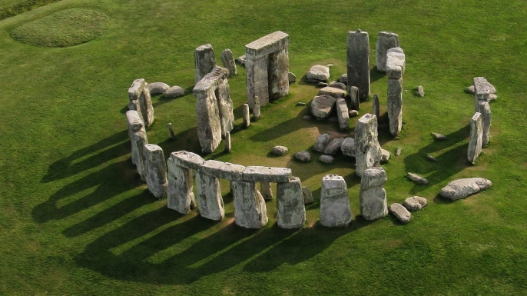
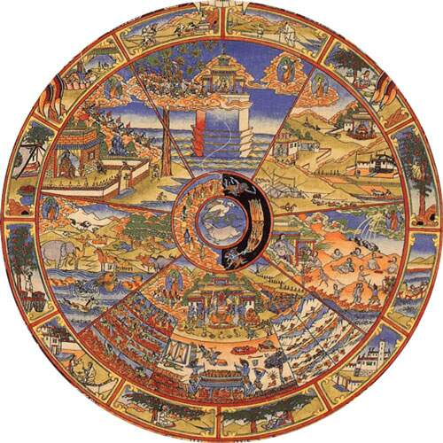

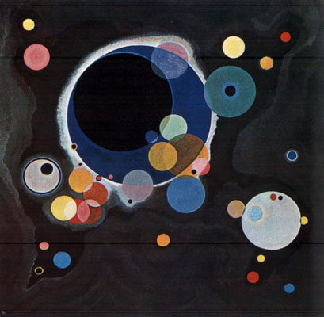
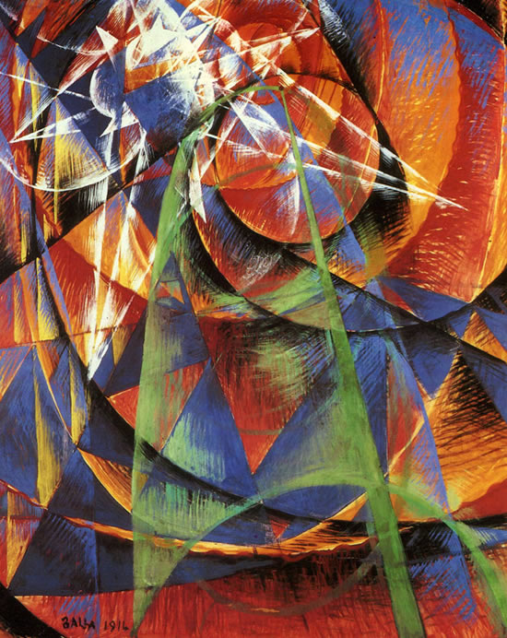
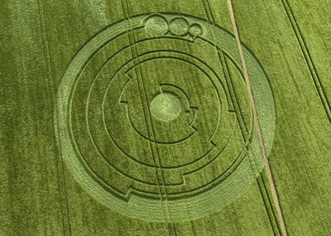

Slide 12
Ma occupiamoci ora
di qualcosa di più recente
e meno noto ai più...

Slide 13

è uno scienziato del Genome Sciences Centre di Vancouver che si occupa di visualizzazione di dati in ambito bioinformatico.
martin krzywinski

Slide 14
Senza pennello e colori in tubetto ma solo un calcolatore
e un po’ di computer grafica moderna…
Qui di seguito presenteremo 3 delle sue opere più interessanti.

Slide 15
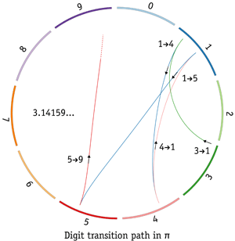
Cristian Ilies Vasile
L'artista rumeno fu il primo ad avere l'idea di rappresentare π come un percorso tra cifre successive alle quali viene assegnato un colore specifico.
Un po' come tessere su un telaio circolare....

Slide 16
L'idea di Krzywinski consiste nell’inserire ulteriori informazioni.
Quello che si vuole mostrare è quante volte una determinata cifra si ripete consecutivamente tra i decimali di pi greco.
Per capire meglio questo concetto aiutiamoci con un' immagine...

Slide 17
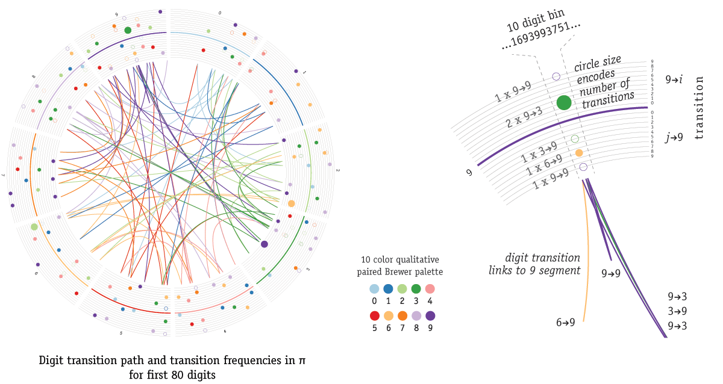

Slide 18
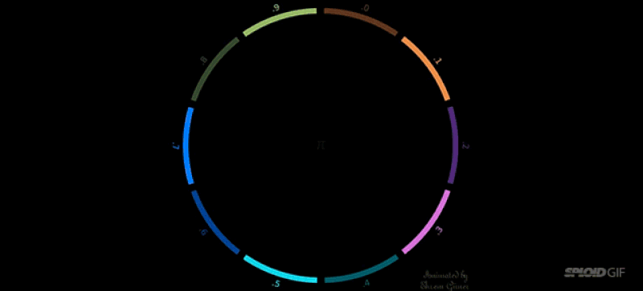

Slide 19
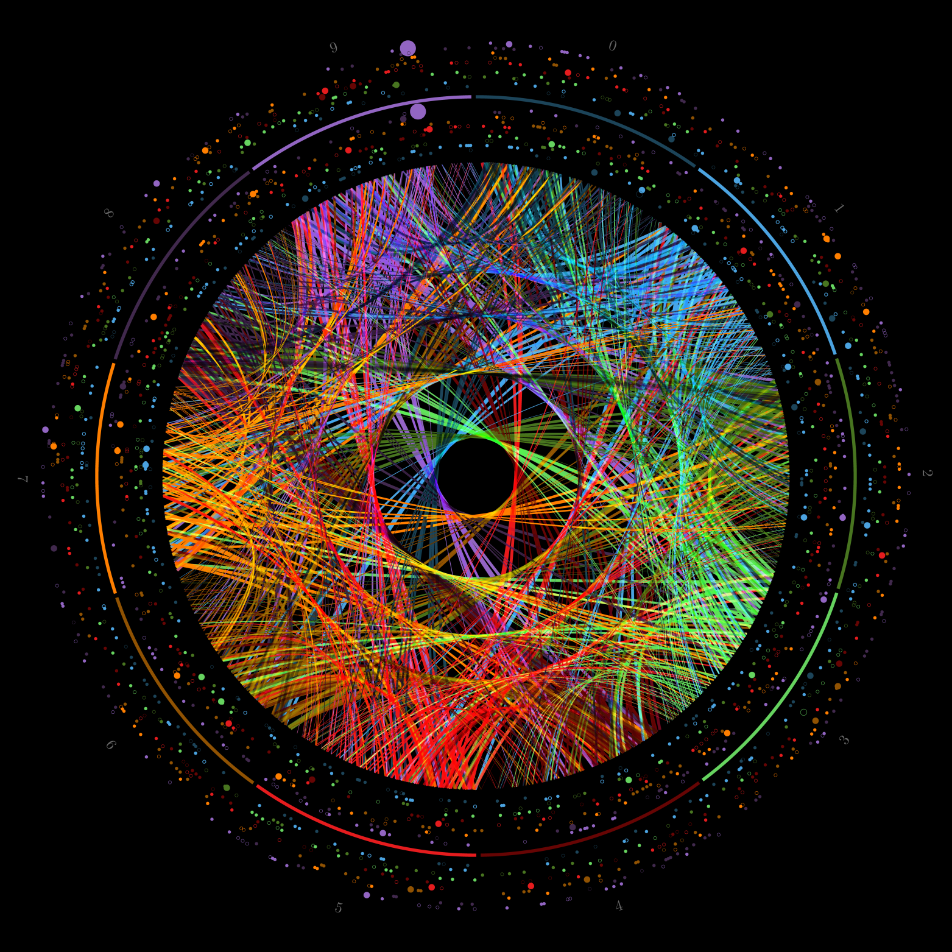
Ed ecco il risultato finale per le prime 1000 cifre di pi greco!
Titolo opera:
Circos art of π—transition paths and bubbles

Slide 20
Le bolle di colore periferiche che contano il numero di links mostrano chiaramente le regioni di pi greco in cui le coppie di cifre consecutive sono più frequenti.
Quest'opera è incredibilmente affascinante poichè salta subito all'occhio il cerchio viola corrispondente al numero 9 dovuto alla presenza di 6 nove consecutivi in posizione 762.
Abbiamo individuato il cosiddetto
punto di Feynman
questa sequenza di cifre appare molto presto rispetto a quello che ci aspetterebbe dal calcolo delle probabilità!!
ATTENZIONE:

Slide 21
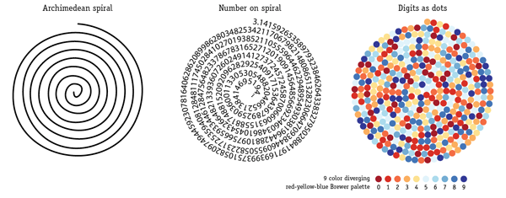
Parliamo ora di un'altra importante opera di Krzywinski che mostra efficacemente perchè si è indotti a pensare che pi greco sia un
numero normale, ovvero che le sue cifre siano casuali
secondo una certa accezione statistica.

Slide 22
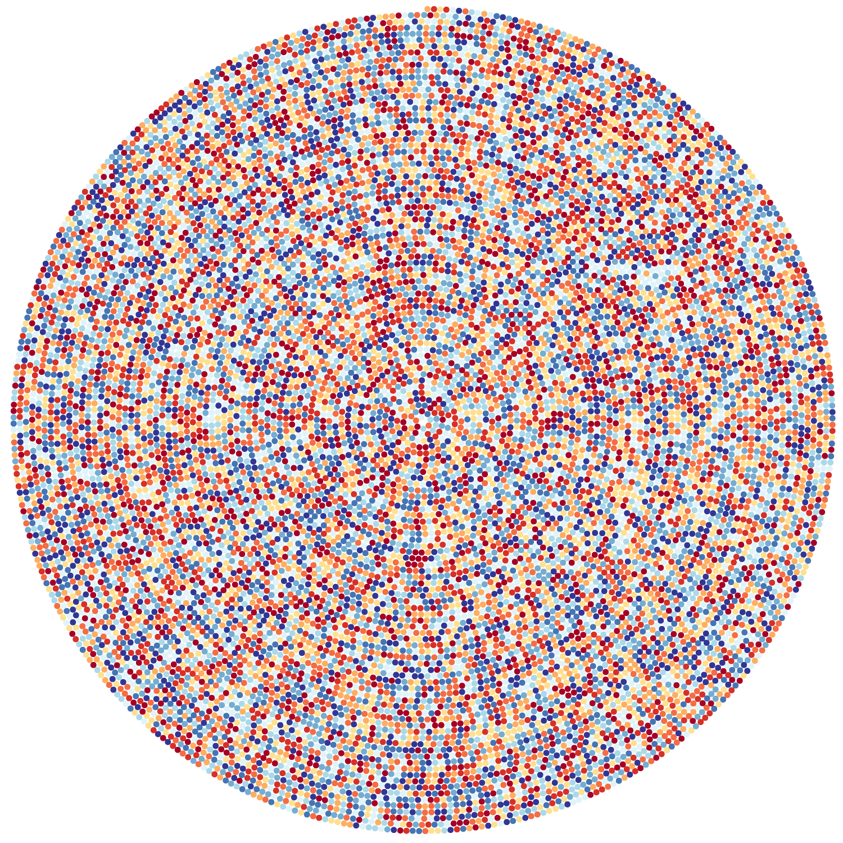
Organizzando le cifre di Pi greco su una spirale archimedea per i suoi intrinseci richiami matematici a tale numero, detto anche numero di Archimede, Krzywinski realizza la seguente opera:
Titolo opera:
Spiral art of π

Slide 23
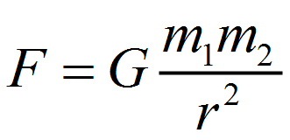
Come ultima opera di questa sezione riportiamo una versione gravitazionale di pi greco. In omaggio alla recente rivelazione delle
l'autore propone questa idea:
onde gravitazionali
disponendo uniformemente un certo numero di cifre di π su una circonferenza ed assegnando a ciascuna cifra una propria massa si può ottenere una visualizzazione dell'effetto della gravità che agisce tra di loro.
Come se le cifre di π fossero tanti piccoli pianeti all'interno di un sistema solare...che seguono la stessa legge di gravitazione universale:

Slide 24
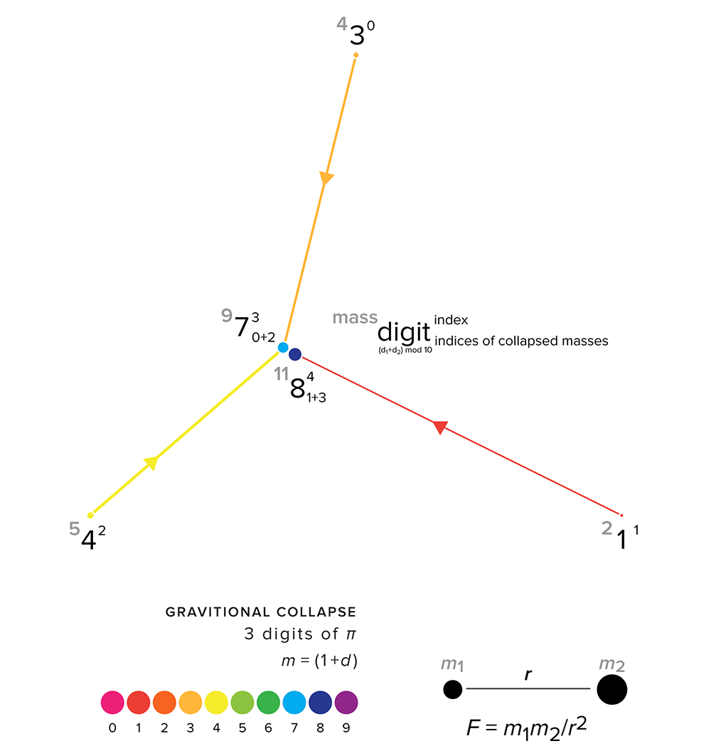
Aiutiamoci con uno schema...

Slide 25
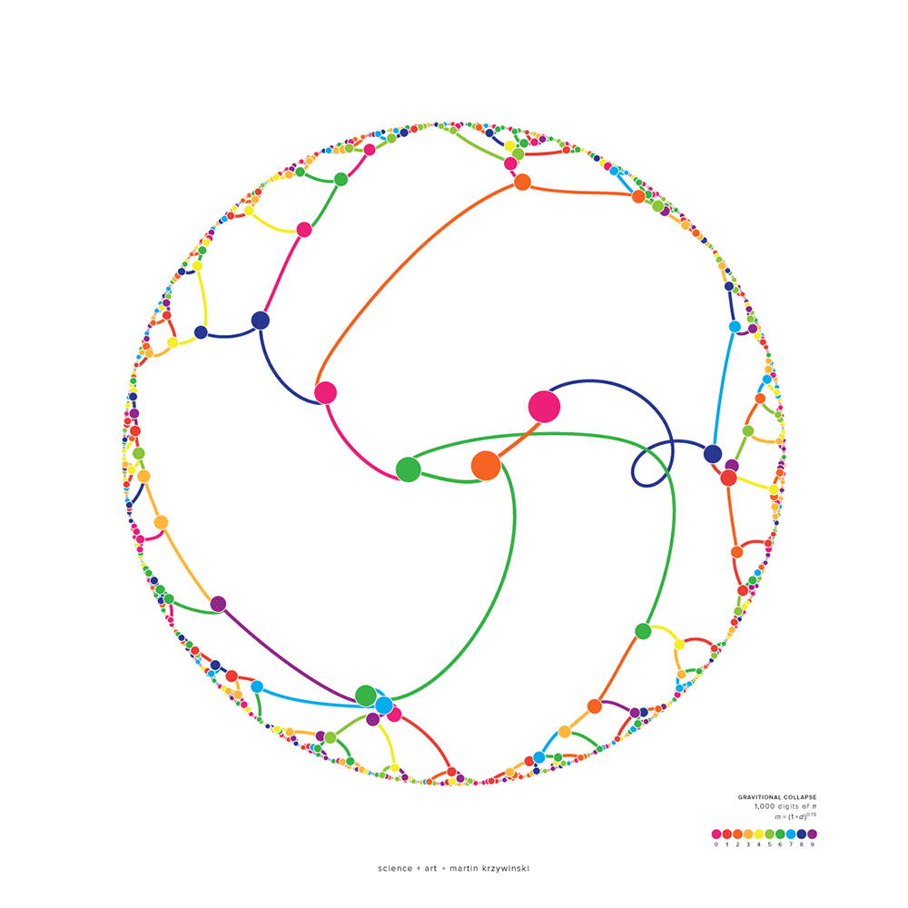
Ed ecco che appare l'opera finale!
Titolo opera:
Gravity of π

Slide 26
Ma qualcuno si è spinto ancora oltre con queste rappresentazioni artistiche.
Pi Day
Per celebrare il famoso che ricorre ogni anno il giorno 14 marzo
(per commemorare questa speciale costante matematica),
(3/14)
nel 2014 la compagnia AirSign Aerial Advertising ha voluto letteralmente lanciare π tra i cieli di Austin, Texas.

Slide 27
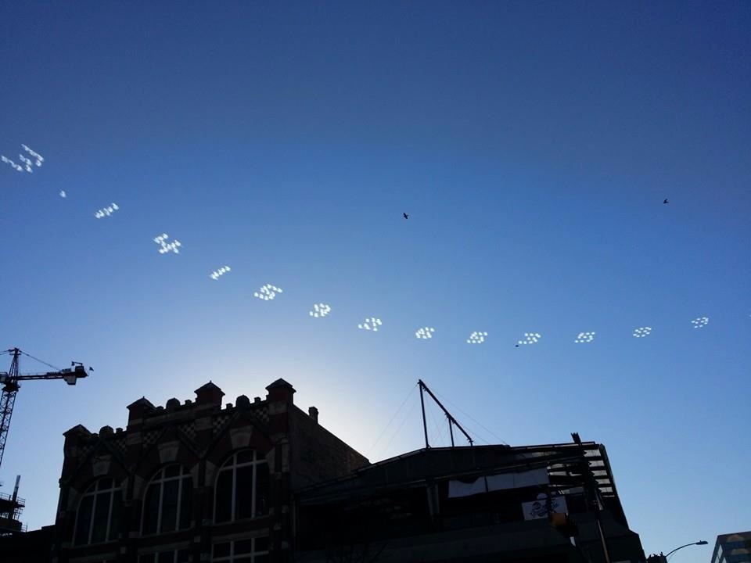
Utilizzando 5 aircraft sincronizzati dotati di dot-matrix technology flying è stato possibile scrivere centinaia di cifre decimali di pi greco a 10 000 piedi di altitudine...ricoprendo il cielo di tutta la città con una spirale di numeri lunga diverse miglia.

Slide 28
In questo video una simile manifestazione sopra la baia di San Francisco

Slide 29
Seconda parte:
La poesia di PI-GRECO

Slide 30
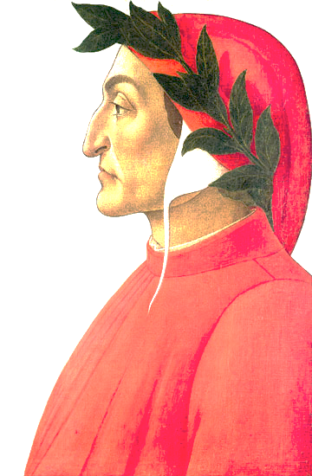
Apriamo la sezione con un omaggio al grande
Dante Alighieri con La Divina Commedia
"Quale è ‘l geomètra che tutto s’affligge
Per misurare lo cerchio, e non ritrova,
pensando, quel principio ond’elli indige,… "
Alighieri Dante, La Divina Commedia, canto XXXIII del Paradiso,
versetti 133-135, la visione di Dio

Slide 31
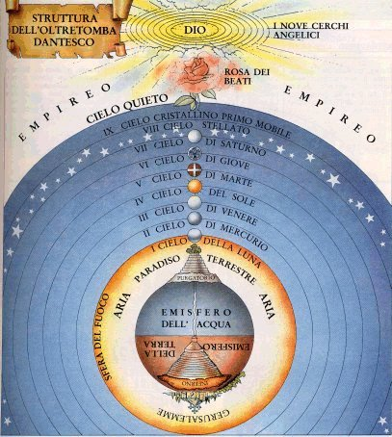
"Come il matematico che si concentra completamente per trovare la misura del cerchio, e non trova, pur impegnandosi con il pensiero, il principio matematico di cui egli ha bisogno,… "

Slide 32
Ma vediamo ora i recenti sviluppi....
I PIEMI
Ogni parola è composta da un numero di lettere corrispondente alle varie cifre di pi greco in successione…
molti chiamano queste opere Piemi.
Sorprendente vero? Vediamone alcuni!

Slide 33
Nel 1905 un certo F.S.R. inviò questo componimento alla rivista scientifica Nature
(prime 31 cifre)
"Sir, I send a rhyme excelling (314159)
In sacred truth and rigid spelling (265358) Numerical sprites elucidate (979)
For me the lecture’s dull weight (323846)
If Nature gain not yoo complain (264338) Tho Dr. Johson fulminate" (3279)

Slide 34
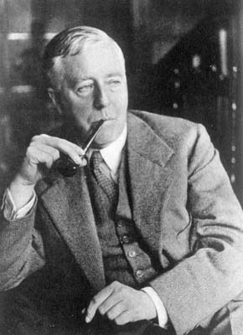
Queste simpatiche frasi sono state invece
composte dall’astrofisico Sir James Jeans
(1877-1946)
(prime 24 cifre)
"How I want to drink, alcoholic of course,
after the heavy chapters involving quantum mechanics.
All of thy Geometry, Herr Planck, is fairly hard."

Slide 35
Queste poesie a scopo mnemonico sono diffuse in moltissime lingue e si mescolano alla letteratura comune nel corso della storia.
Tra queste una più di tutte merita il titolo di capolavoro nel suo genere...
L’americano Michael Keith ha scritto nel 1995 una meravigliosa "Cadaeic cadenza", dal titolo Near a Raven, che percorre 740 cifre di pi greco!
Il componimento è basato sul racconto The Raven (Il corvo) di Edgar Allan Poe.

Slide 36
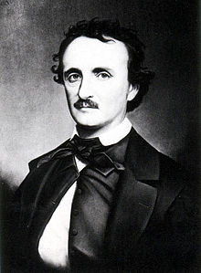
Poe, E.
Near a Raven
Midnights so dreary, tired and weary.
Silently pondering volumes extolling all by-now obsolete lore.
During my rather long nap - the weirdest tap!
An ominous vibrating sound disturbing my chamber's antedoor.
"This", I whispered quietly, "I ignore".
Perfectly, the intellect remembers: the ghostly fires, a glittering ember.
Inflamed by lightning's outbursts, windows cast penumbras upon this floor.
Sorrowful, as one mistreated, unhappy thoughts I heeded:
That inimitable lesson in elegance - Lenore -
Is delighting, exciting...nevermore.
Ominously, curtains parted (my serenity outsmarted),
And fear overcame my being - the fear of "forevermore".
Fearful foreboding abided, selfish sentiment confided,
As I said, "Methinks mysterious traveler knocks afore.
A man is visiting, of age threescore."
................

Slide 37
Il CADAE
Il cadae è una forma di poesia sperimentale basato sulle cifre del pi greco, che definiscono il numero di sillabe di ciascuna riga.
La parola cadae è infatti l’equivalente alfabetico delle prime cinque cifre di π: 3,1415.
Vediamone un esempio...

Slide 38
La lingua inglese, che possiede sillabe molto più lunghe delle nostre, favorisce questo genere di componimenti.
L’americano Mike Rollins scrive:
The Storm Flash, (3)
Rumble (1)
Rain Awesome thunder (4)
Wind (1)
The wind will plunder (5)
As did the pirates from on yonder (9)
Raid, fall (2)
Damn! My ship is sinking (6)
The water stinging (5)
Quivering (3)
The storm moves onward (5)
I'm tired, I'm cold, I sink, I die. (8)

Slide 39
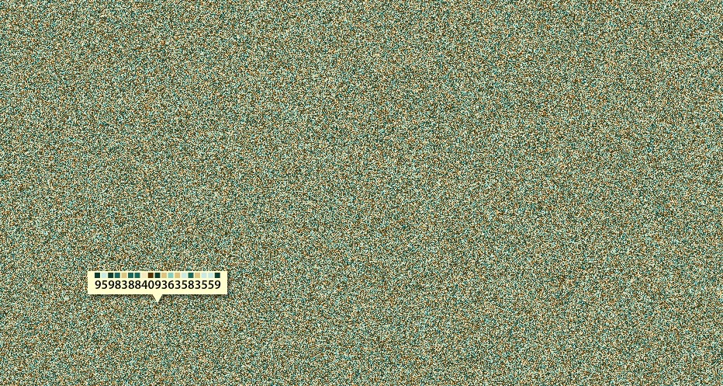
Concludiamo la sezione con un gioco!
Nel video che apriva la conferenza è stato detto che questo numero contiene potenzialmente ogni singolo pensiero umano che sia mai stato pensato durante la storia dell'umanità, scritto nella lingua dei numeri!
Cercando bene da qualche parte dell'espansione decimale si potrebbero ritrovare La Bibbia, le opere di Omero, La Divina Commedia e tutto il resto...
Questo sito vi permette per esempio di cercare in quale posizione compare per la prima volta la vostra data di nascita:
http://two-n.com/pi/

Slide 40
Scientists have noted the ubiquity of pi in nature.
Pi is obvious in the disks of the moon and the sun.
The double helix of DNA revolves around pi.
Pi hides in the rainbow,
and sits in the pupil of the eye,
and when a raindrop falls into water
pi emerges in the spreading rings.
Richard Preston

